Slide 1
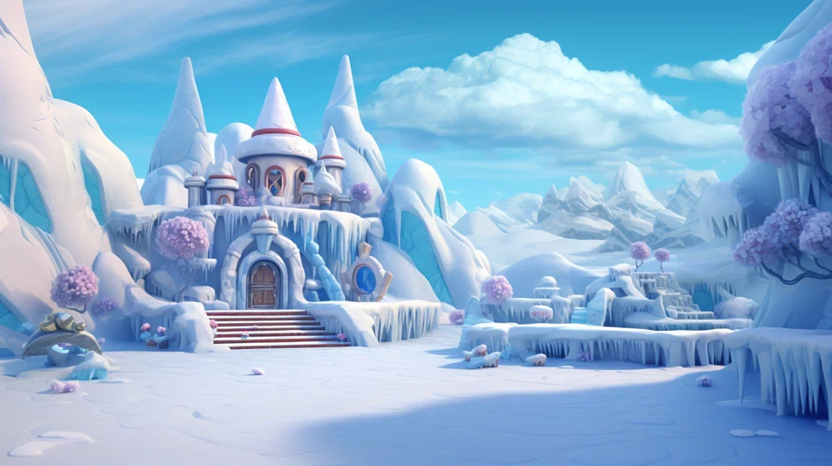
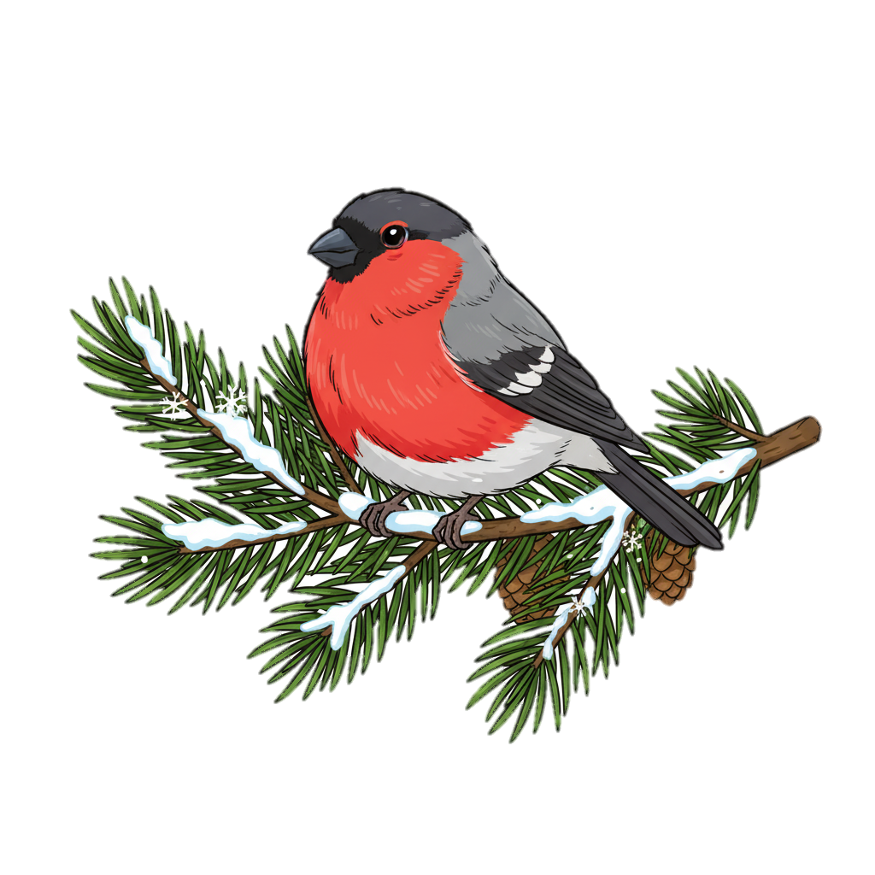
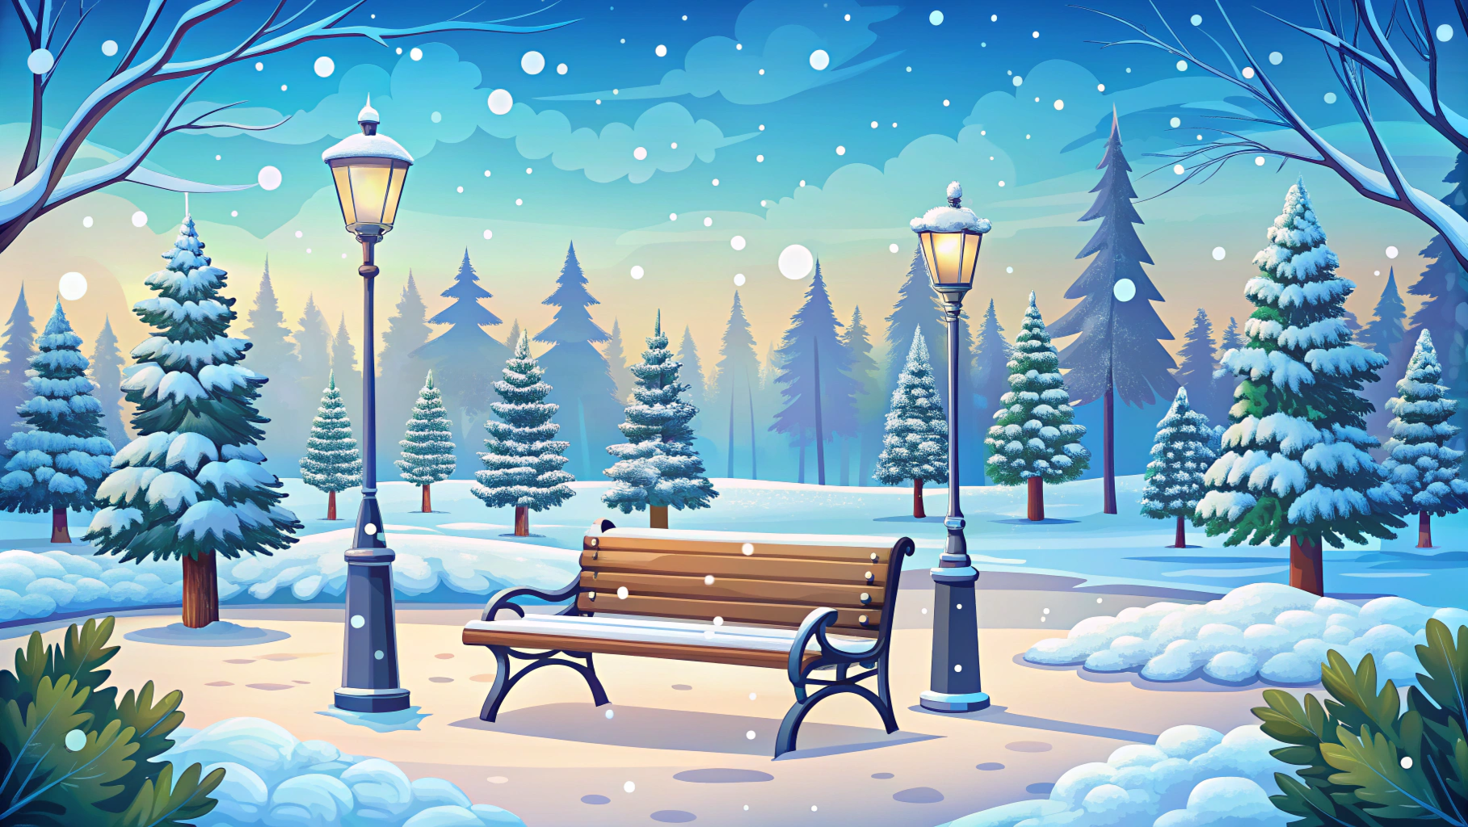



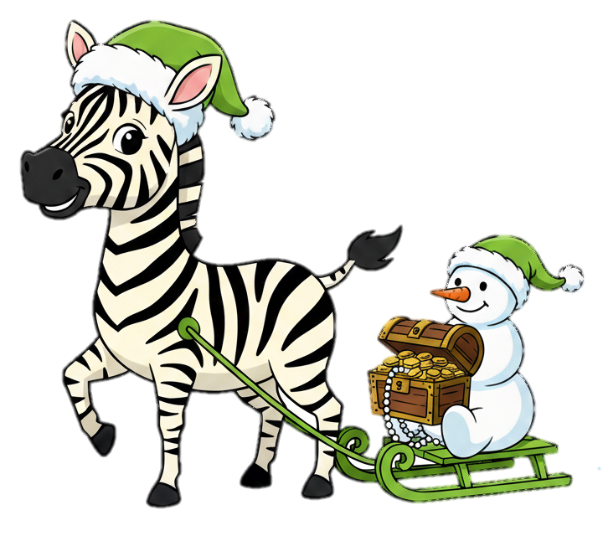
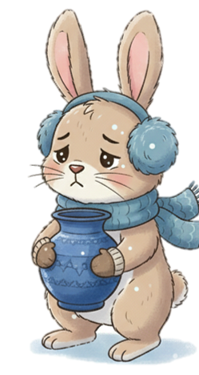
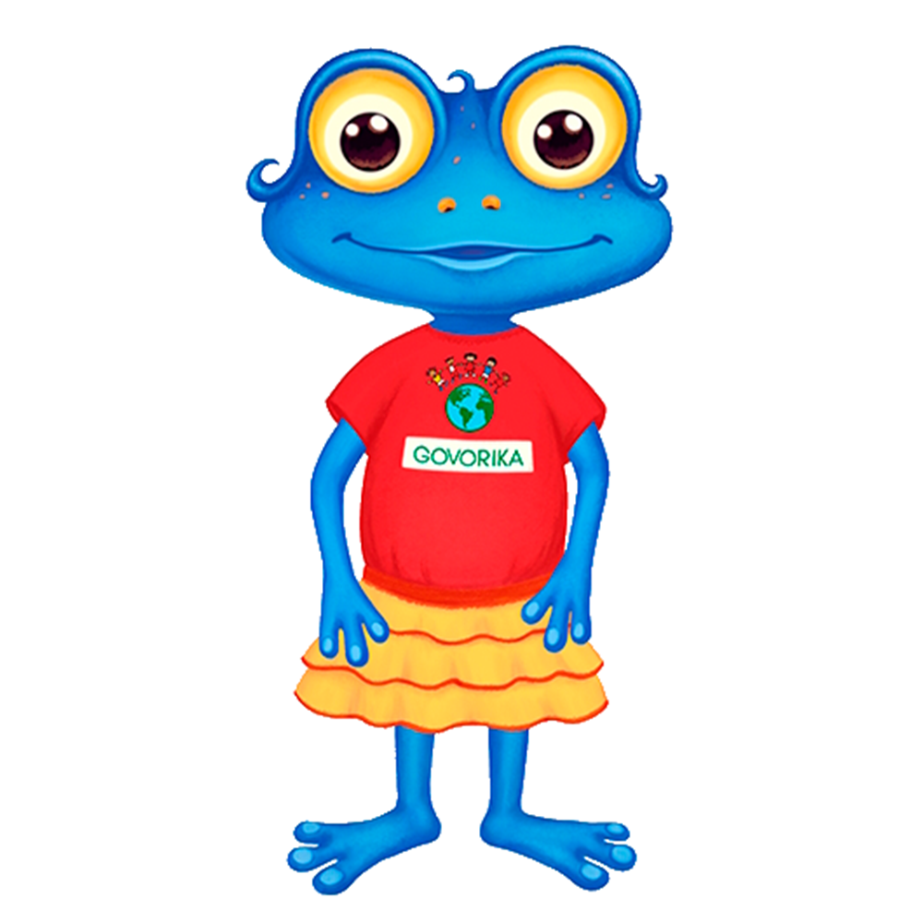
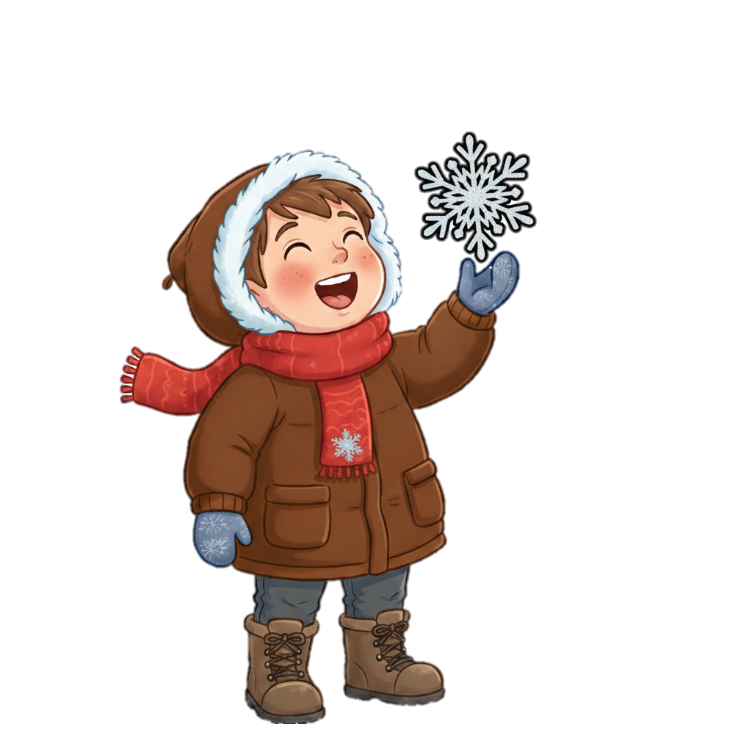
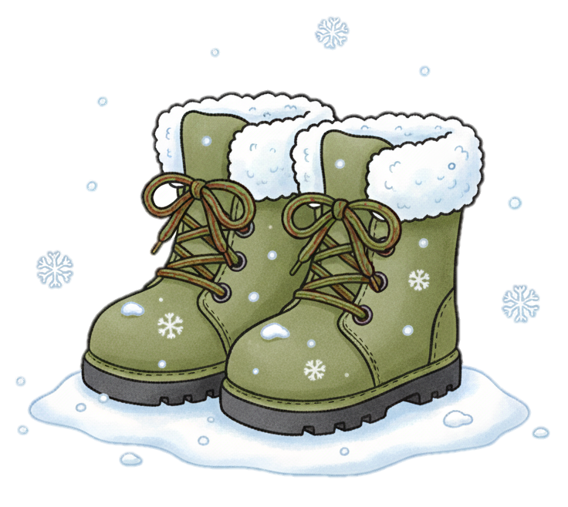
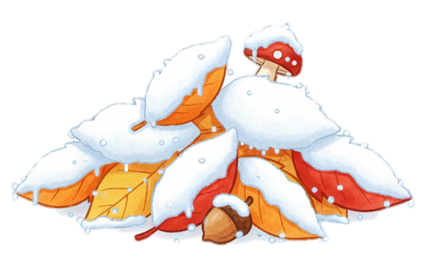


Де сапоги?
(Зелені сапоги стоять на снігу біля сніговика)
Що робить снігур?
(СНІГУР СИДИТЬ НА ЗЕЛЕНІЙ СОСНІ)
Що засяяло в небі?
(У СИНЬОМУ НЕБІ ЗАСЯЯЛИ ЗІРОЧКИ)
Що робить Захар?
(ЗАХАР ЛОВИТЬ ЯЗИКОМ СРІБЛЯСТІ СНІЖИНКИ)
Що у сніговика?
(У СНІГОВИКА СКРИНЯ З ЗОЛОТОМ)
Хто мерзне у листі?
(У ЛИСТІ МЕРЗНЕ ЗАЙКА)
Що робить зебра?
(ЗЕБРА ВЕЗЕ СНІГОВИКА НА ЗЕЛЕНИХ САНЯХ )
Що є у зайця?
(У ЗАЙЦЯ Є СИНЯ ВАЗА)

